Slide 1
Kiểm tra bài cũ
Câu 1. Nêu đặc điểm của nam châm vĩnh cửu?
Nam châm hút được sắt, thép và các vật liệu từ.
Nam châm có hai từ cực. Khi để tự do, cực luôn chỉ hướng Bắc gọi là cực Bắc, còn cực luôn chỉ hướng Nam gọi là cực Nam.
Khi đặt hai nam châm lại gần nhau, các từ cực cùng tên đẩy nhau, các từ cực khác tên hút nhau.

Slide 2
Câu 2. Câu phát biểu nào sau đây không đúng
khi nói về nam châm?
A
Nam châm luôn có hai từ cực Bắc và Nam
✓
Mọi chỗ trên nam châm đều hút sắt mạnh như nhau
B
C
Nam châm có tính hút được sắt, niken
D
Khi bẻ đôi một nam châm ta được hai nam châm mới

Slide 3

Ở vật lí lớp 7 ta đã biết dòng điện chạy qua cuộn dây có tác dụng từ.
Nếu dòng điện chạy qua dây dẫn thẳng hay dây dẫn có hình dạng bất kì thì nó có tác dụng từ hay không?
Công tắc
Cuộn dây
Nguồn điện
+
-

Slide 4
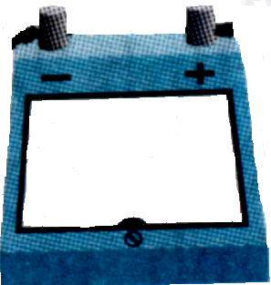
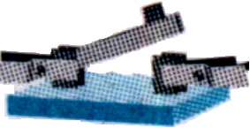

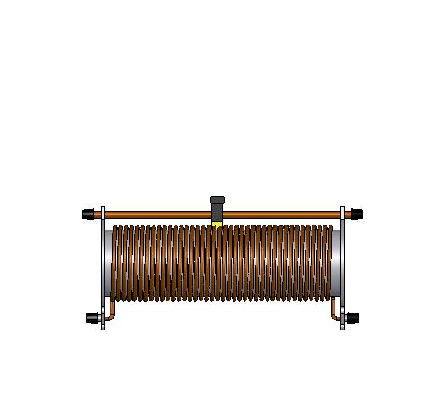
Bố trí thí nghiệm như hình 22.1 sao cho lúc công tắc mở dây dẫn AB song song với kim nam châm đang đứng yên
A
B
A

Slide 5

A
Kim nam châm lệch đi chứng tỏ điều gì?
Dòng điện tác dụng lực (còn gọi là lực từ) lên kim nam châm đặt gần nó.
Làm thí nghiệm với dây dẫn có hình dạng bất kì cũng có kết quả tương tự.

Slide 6

* Kết luận:
Dòng điện qua dây dẫn thẳng hay dây dẫn có hình dạng bất kỳ đều gây ra tác dụng lực (lực từ) lên kim nam châm đặt gần nó. Ta nói dòng điện có tác dụng từ.

Slide 7
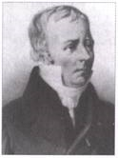
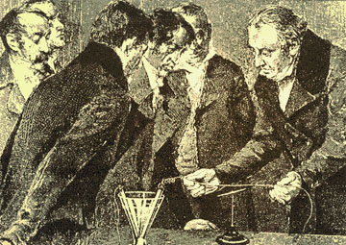
Thí nghiệm hình 22.1 được gọi là TN Ơ-xtet. Phát kiến của Ơ-xtet về sự liên hệ giữa điện và từ vào năm 1820 đã mở đầu cho bước phát triển mới của điện từ học thế kỷ XIX và XX. Thí nghiệm của Oersted là cơ sở cho sự ra đời của động cơ điện
Hans Christian Oersted (1777 – 1851)

Slide 8
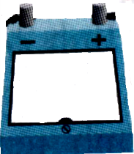
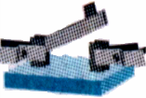


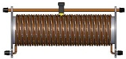
Nam châm thử
Một KNC (gọi là nam châm thử) được đặt tự do trên trục thẳng đứng, đang chỉ hướng Nam-Bắc. Đưa nó đến các vị trí khác nhau xung quanh dây dẫn có dòng điện hoặc xung quanh nam châm.
Quan sát hiện tượng khi đưa kim nam châm xung quanh dây dẫn có dòng điện.
C2. Có hiện tượng gì xảy ra với kim nam châm?
TLC2: Kim nam châm lệch khỏi hướng Nam - Bắc

Slide 9
Làm thí nghiệm đưa kim nam châm đến các vị trí khác nhau xung quanh thanh nam châm.
C2. Có hiện tượng gì xảy ra với kim nam châm?
C3. Ở mỗi vị trí sau khi kim nam châm đã đứng yên, xoay cho nó lệch khỏi hướng vừa xác định, buông tay. Nhận xét hướng của kim nam châm sau khi đã trở lại vị trí cân bằng?

Slide 10


+
-
Hiện tượng xảy ra đối với kim nam châm trong thí nghiệm chứng tỏ không gian xung quanh nam châm, xung quanh dòng điện có lực từ tác dụng lên KNC đặt trong nó. Ta nói không gian đó có từ trường.

Slide 11
Không gian xung quanh nam châm, xung quanh dòng điện có khả năng tác dụng lực từ lên kim nam châm đặt trong nó.Ta nói trong không gian đó có từ trường.
Tại mỗi vị trí nhất định trong từ trường của thanh nam châm hoặc của dòng điện, kim nam châm đều chỉ một hướng xác định.

Slide 12
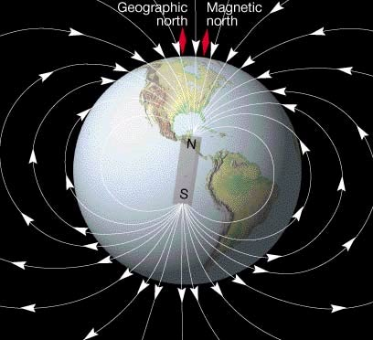
C5: Thí nghiệm nào đã làm với nam châm chứng tỏ rằng xung quanh Trái Đất có từ trường?
Đó là thí nghiệm đặt kim nam châm ở trạng thái tự do, khi đã đứng yên, kim nam châm luôn chỉ hướng Nam - Bắc.

Slide 13
C6: Tại một điểm trên bàn làm việc, người ta thử đi thử lại vẫn thấy kim nam châm luôn nằm dọc theo một hướng xác định, không trùng với hướng Nam – Bắc. Từ đó có thể rút ra kết luận gì về không gian xung quanh kim nam châm?
Không gian xung quanh bàn làm việc có từ trường.

